Slide 1
写真からデフォルメした魚の 3Dモデルを作る
4MB-17113 竹田星南

Slide 2
背景
魚の３D図鑑を作りたい。
・海洋と情報の技術を使った、新しいものが作りたい。
・教育的にもいい。

Slide 3
問題
魚の３dモデルを用意することが難しい。
・確認されているだけで25000種の魚がいる。
・すでにあるものを探しても揃っているものがない。

Slide 4
解決策
写真から自動で３Dモデルを作る。
・写真ならたくさんある。
・手で作るよりも手間がかからない。

Slide 5
方法
➀ 論文を元に、魚の体の点の位置を決める。
➁ 機械学習で、➀で決めた点を写真から取り出す。
➂ ➁で取り出した点から、three.jsで３Dモデルを作る。

Slide 6
方法➀
論文の説明
まだよくわからない。
頑張ってわかるようにする(?)

Slide 7
方法➁
機械学習で点を取り出す
やり方が謎
いまから調べる(?)

Slide 8
方法➂
Three.jsで３Dモデルを作る。
Three.jsがなんなのかよくわからない。

Slide 9
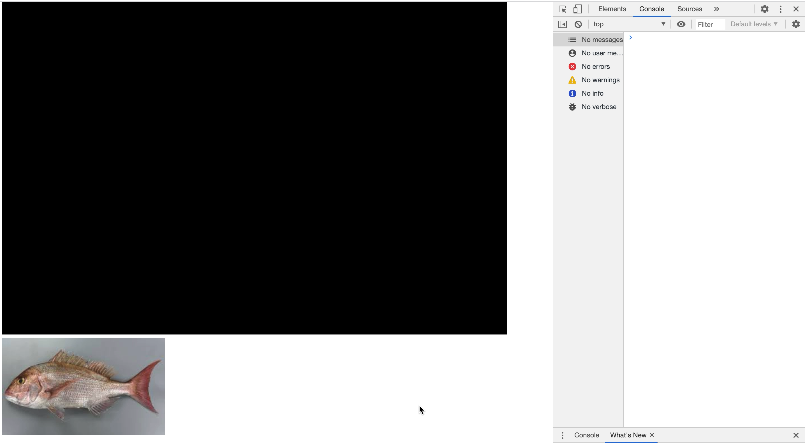

Slide 10
この研究でできるようになること
図鑑が完成する！

Slide 11
